Slide 1
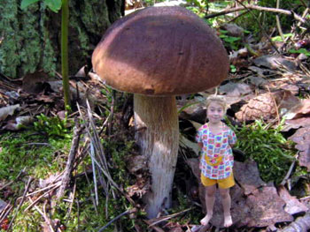
Разнообразие грибов
Урок для 5 класса
Ходолева Ю.В.
Учитель природоведения школы №186

Slide 2
о г л а в л е н и е
Грибы – живые организмы!
Особенность строения
Многообразие грибов
Строение шляпочного гриба
Грибы съедобные
Грибы ядовитые
Сбор грибов
Памятка сборщику грибов

Slide 3
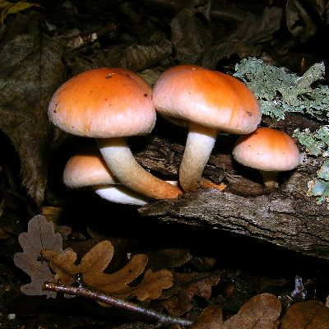
Грибы-живые организмы.
Основные свойства:
-дыхание
- питание
- рост
- размножение
-старение

Slide 4
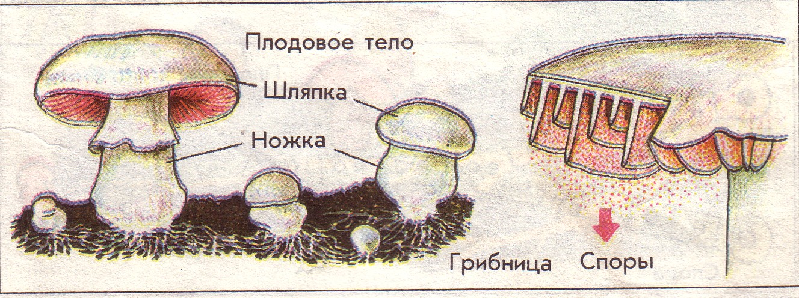
Строение шляпочного гриба

Slide 5
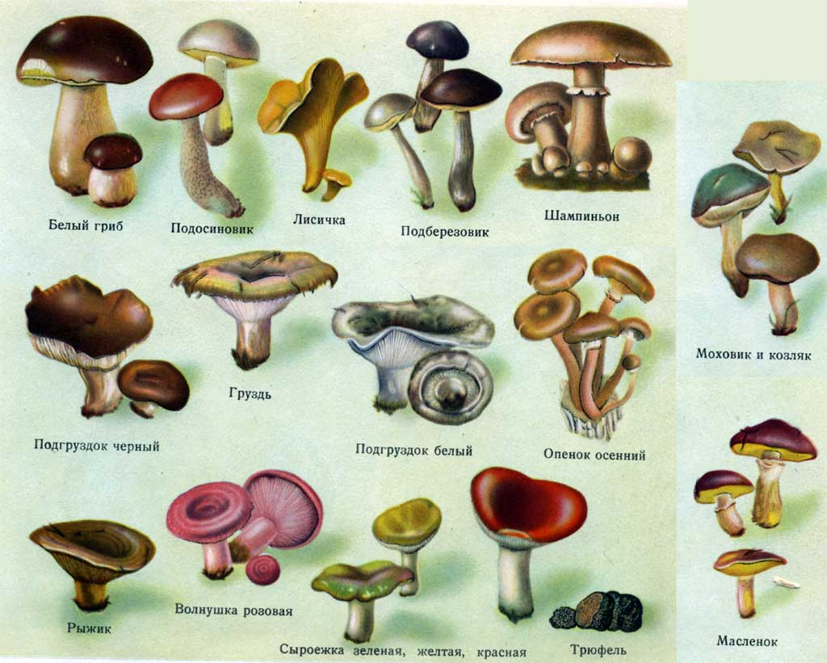
с ъ е д о б н ы е г р и б ы

Slide 6
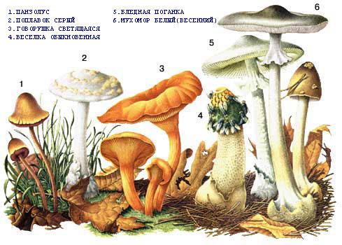
г р и б ы я д о в и т ы е

Slide 7
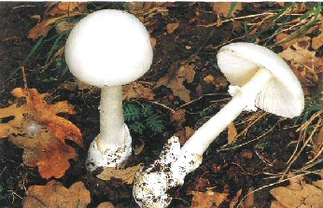
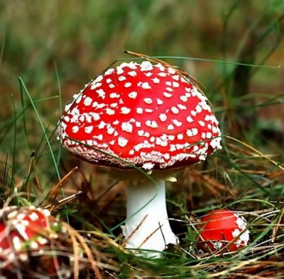
БЛЕДНАЯ ПОГАНКА
МУХОМОР

Slide 8
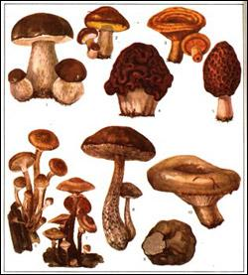
ГРИБЫ-ДВОЙНИКИ

Slide 9
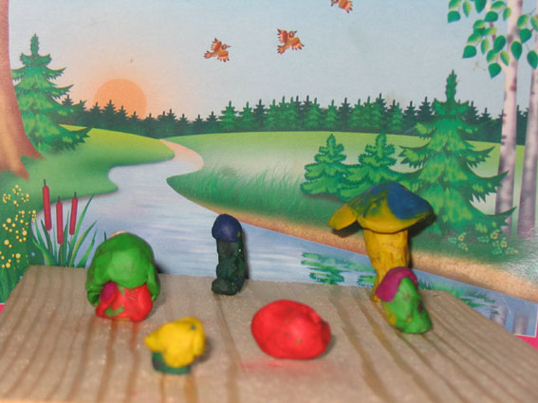
с б о р г р и б о в
собирать грибы в лесу нужно умело, если не знаете что за гриб, незачем сбивать или топтать: он пригодится лесным зверям и птицам.
ГРИБЫ – это дары природы!

Slide 10
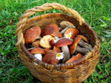
Памятка сборщику грибов
Не обламывайте плодовое тело гриба и не срезайте их ножом
Лучше всего гриб осторожно выкрутить.
Не собирайте старые и червивые грибы- в них может быть яд.
Не срывайте грибы зря:
ими питаются животные.

Slide 11
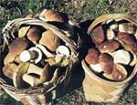
ПРИЯТНОГО вам
аппетита

